Slide 1
CESTUJEME EVROPOU - ŘECKO

Slide 2
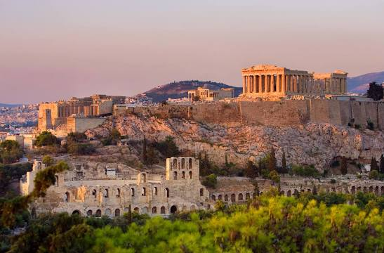
CESTUJEME EVROPOU
ŘECKO - ATHÉNY

Slide 3
PROJEKT CESTUJEME EVROPOU CZ.07.4.68/0.0/0.0/18_066/0001356 JE SPOLUFINANCOVÁN EVROPSKOU UNIÍ. PROJEKT JE ZAMĚŘEN NA KOMBINACI NÁSLEDUJÍCÍCH TÉMAT: OSOBNOSTNĚ PROFESNÍ ROZVOJ PEDAGOGŮ, SPOLEČNÉ VZDĚLÁVÁNÍ DĚTÍ A ŽÁKŮ, USNADNĚNÍ PŘECHODU DĚTÍ Z MŠ DO ZŠ, PODPORA EXTRAKURIKULÁRNÍCH AKTIVIT, SPOLUPRÁCE S RODIČI DĚTÍ A ŽÁKŮ.
EVROPSKÁ UNIE
Evropské strukturální a investiční fondy OP Praha - pól růstu ČR

Slide 4
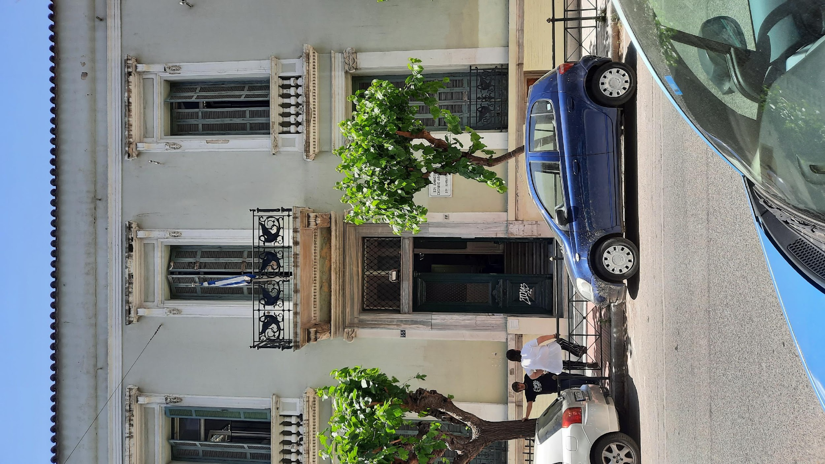
1. HOSTITELSKÁ ŠKOLKA
31. Nipiagogio Athinas
Athény
Provoz od 8.15 do 13.00 hod.
Věk dětí 6- 7 let
Učitelka je na třídě sama

Slide 5
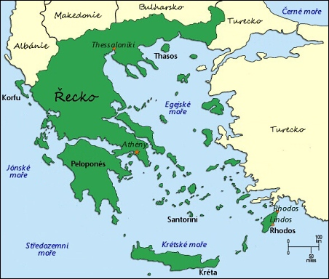
STÁŽ PEDAGOGICKÝCH PRACOVNÍKŮ V ŘECKU 23. 5. – 26. 5. 202 MATEŘSKÁ ŠKOLA BOLOŇSKÁ, PRAHA 10, BOLOŇSKÁ313
Řecko
Země na Balkáně
Řecko, plným názvem Řecká republika, je stát ležící v jižní Evropě – na jihu Balkánského poloostrova. Wikipedie
Hlavní město: Atény
Rozloha: 131 957 km²
Populace: 10,72 milionů (2019) Eurostat
Prezidentka: Katerina Sakellaropulosová
Měna: Euro
Stážistky:
Mgr. Dana Petráková
Tereza Šrámková

Slide 6
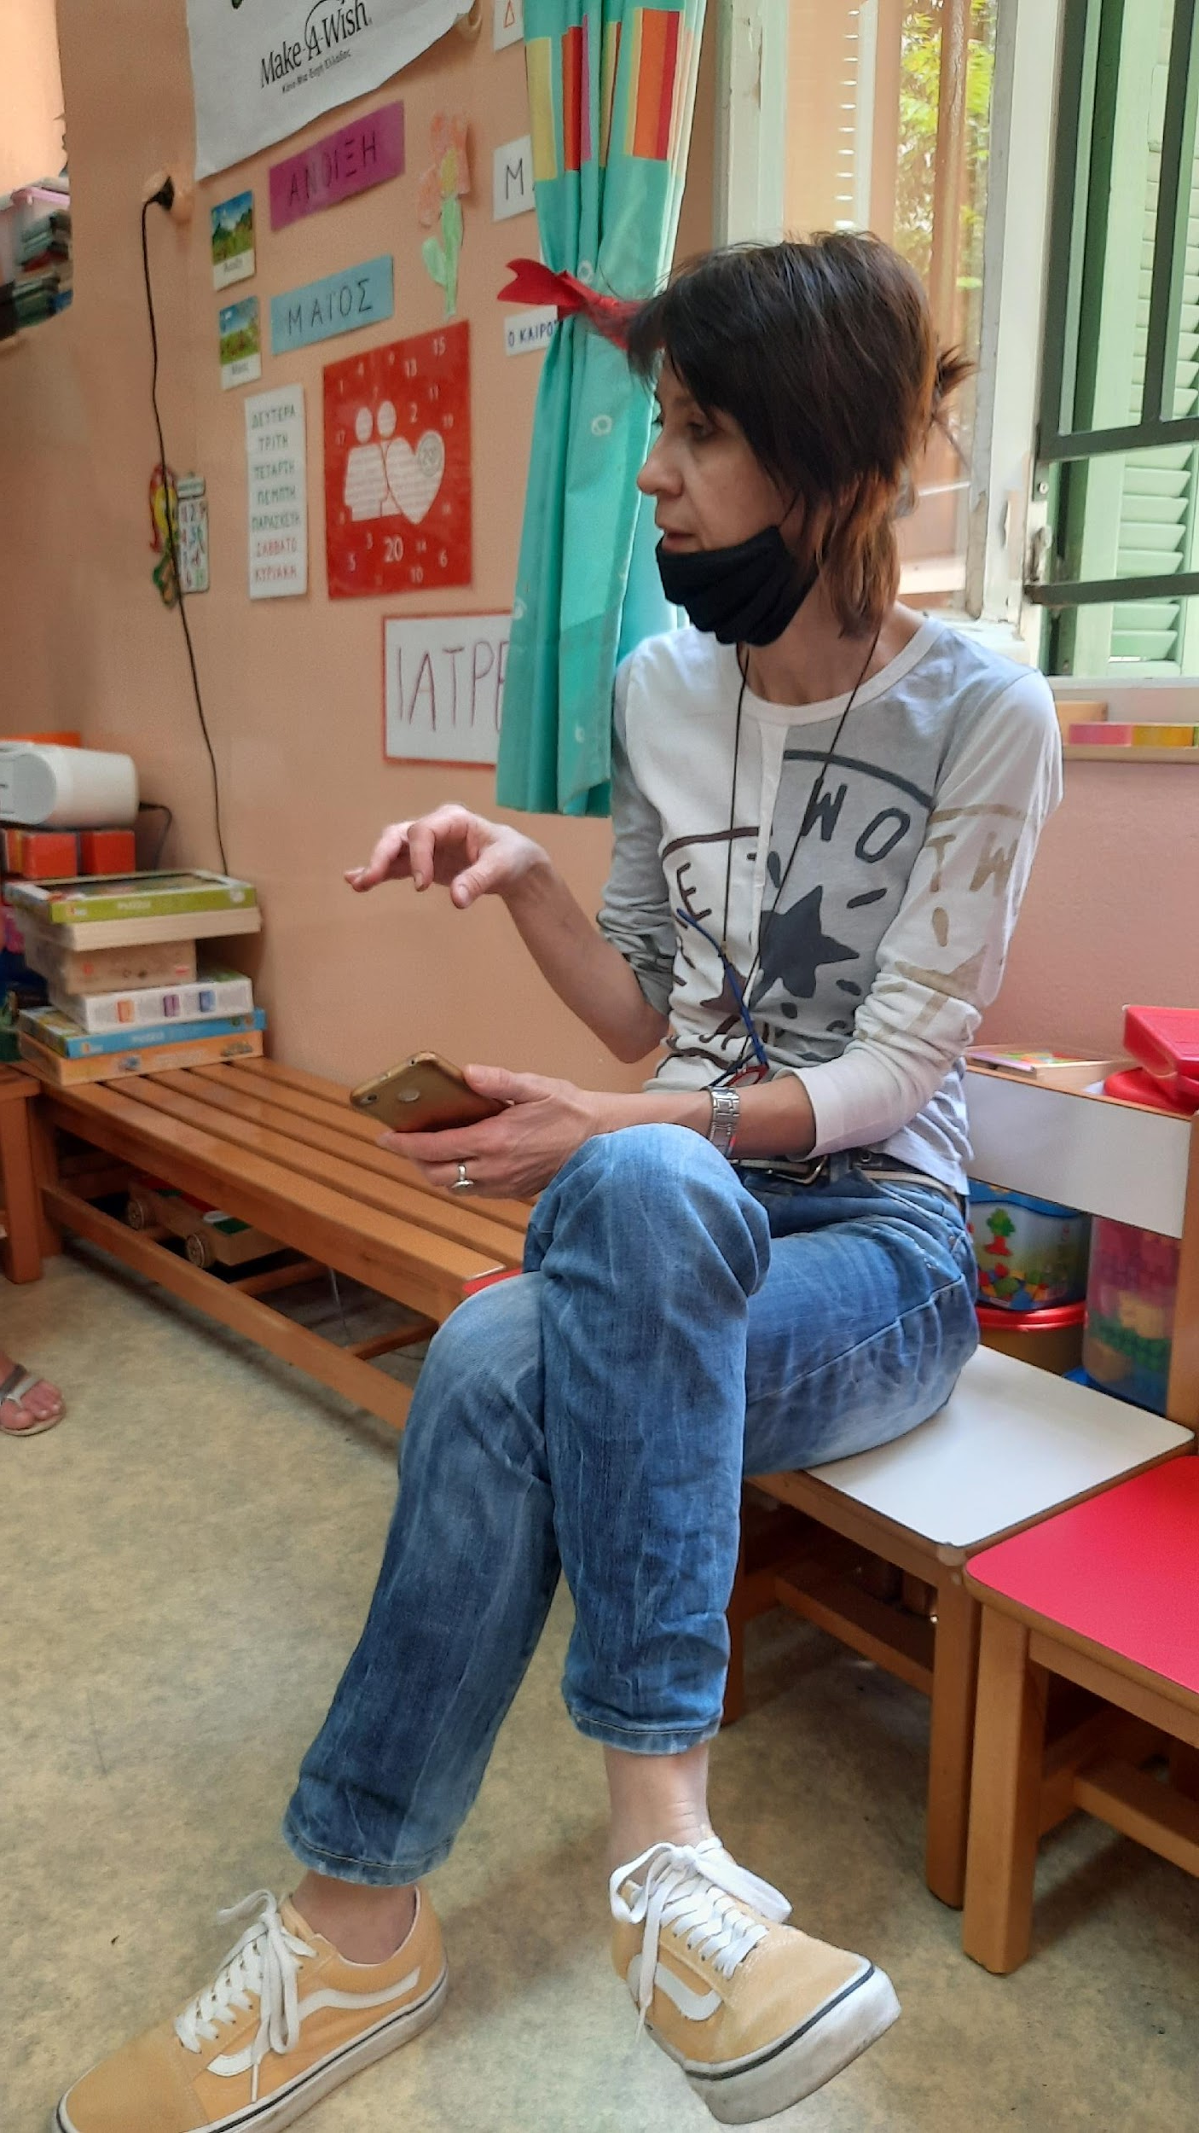
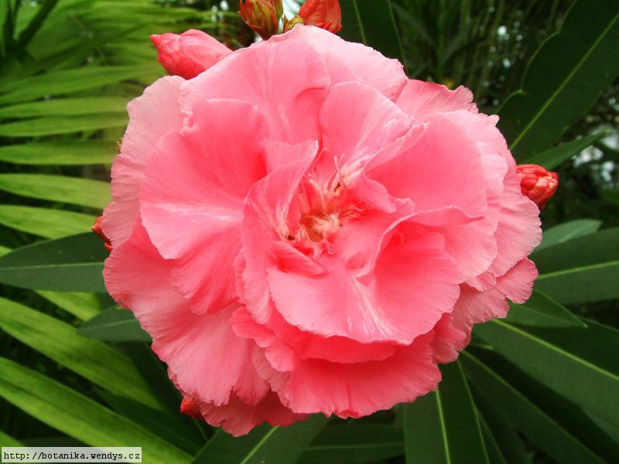
Ředitelka a zároveň jediná učitelka mateřské školy
Natasa Dipla
Naše tlumočnice
Lenka Kanellia

Slide 7
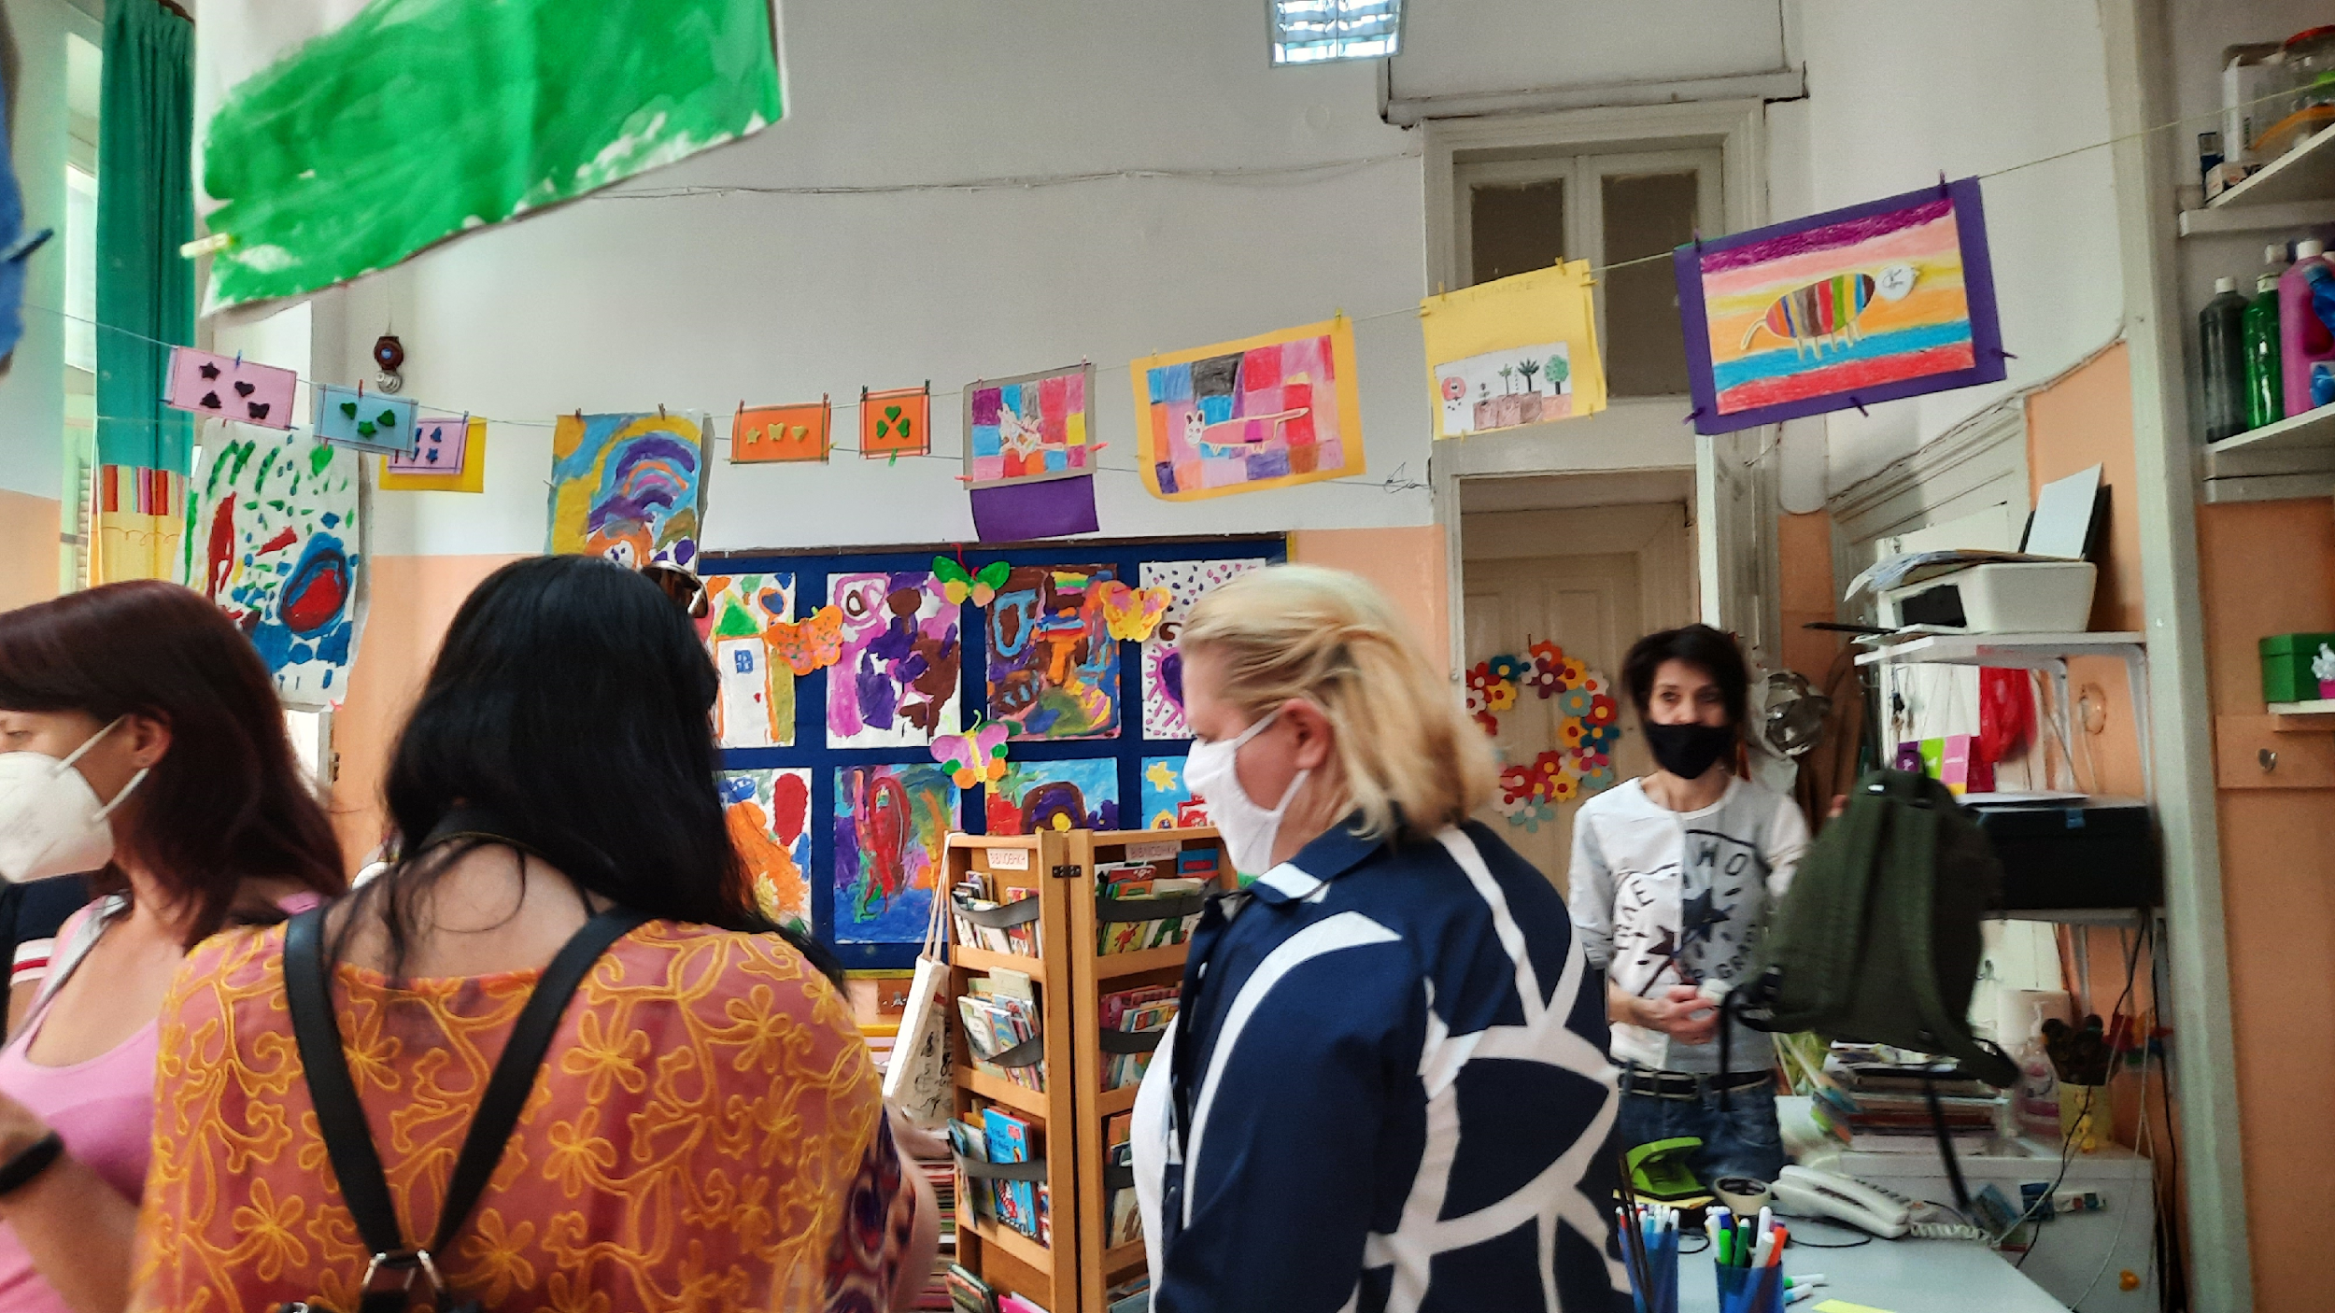
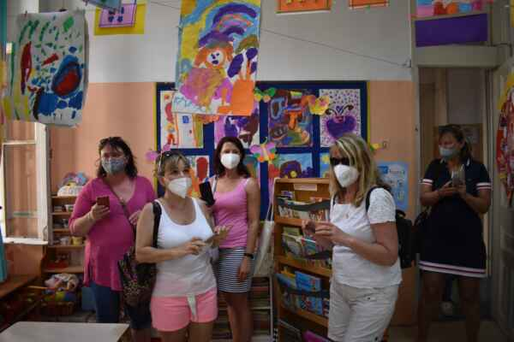
V budově se nachází 4 třídy základní školy a jedna třída mateřské školy.
Ve třídě je až 24 dětí a 90% z nich mluví odlišným mateřským jazykem.
Třída má rozměry 6x5 m

Slide 8
SEJDOU SE ZDE DĚTI Z RŮZNÝCH ZEMÍ. NEJČASTĚJI Z
Bulharska Albánie Sýrie
Afghánistánu Bangladéše Nigérie
Konga Egypta Rumunska

Slide 9
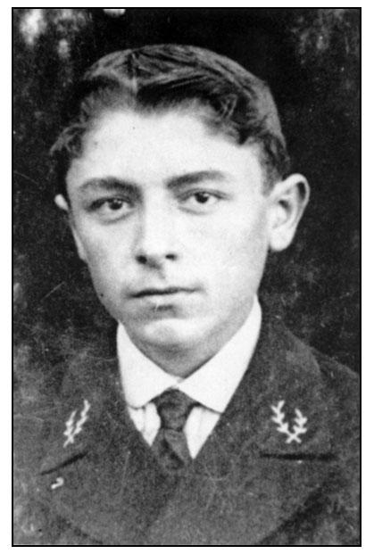
PANÍ ŘEDITELKA VYCHÁZÍ PŘI VEDENÍ DĚTÍ Z FREINETOVSKÉ ŠKOLY, KTERÁ JE JEDNÍM Z ALTERNATIVNÍCH, PEDAGOGICKÝCH SMĚRŮ. ZAKLADATEL, FRANCOUZSKÝ UČITEL A TEORETIK PRACOVNÍCH ŠKOL CÉLESTIN FREINET (1896–1966) VYPRACOVAL KONCEPCI, PODLE KTERÉ SE TŘÍDA MÁ VYBAVIT RŮZNÝMI POMŮCKAMI A PRACOVNÍMI KOUTY, VE KTERÝCH SE DĚTI MOHOU INDIVIDUÁLNĚ NEBO VE SKUPINÁCH VĚNOVAT ČINNOSTEM V OBLASTI PŘÍRODNÍCH VĚD, TECHNIKY, DOMÁCÍ PRÁCE, UMĚLECKÉ TVORBĚ ČI JAZYKOVÉ KOMUNIKACI. TYTO ŠKOLY JSOU NEJVÍCE ROZŠÍŘENY VE FRANCII, BELGII A NIZOZEMSKU.

Slide 10
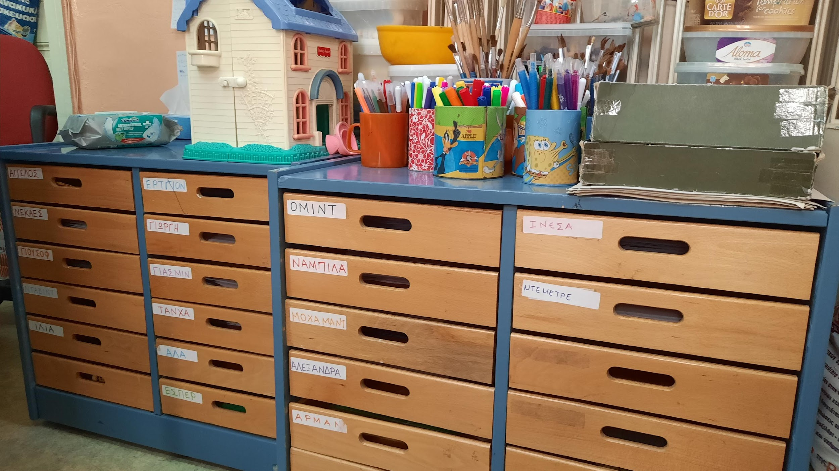
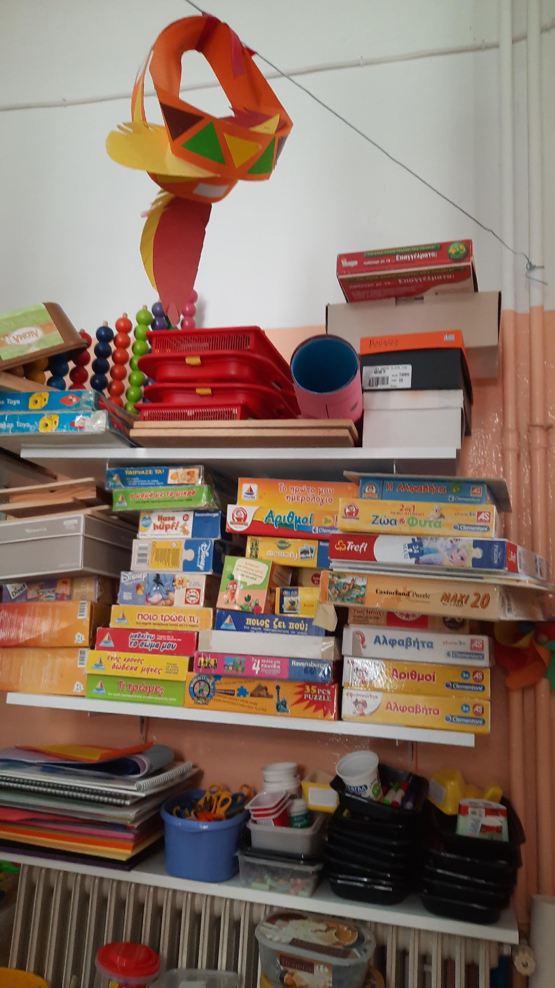
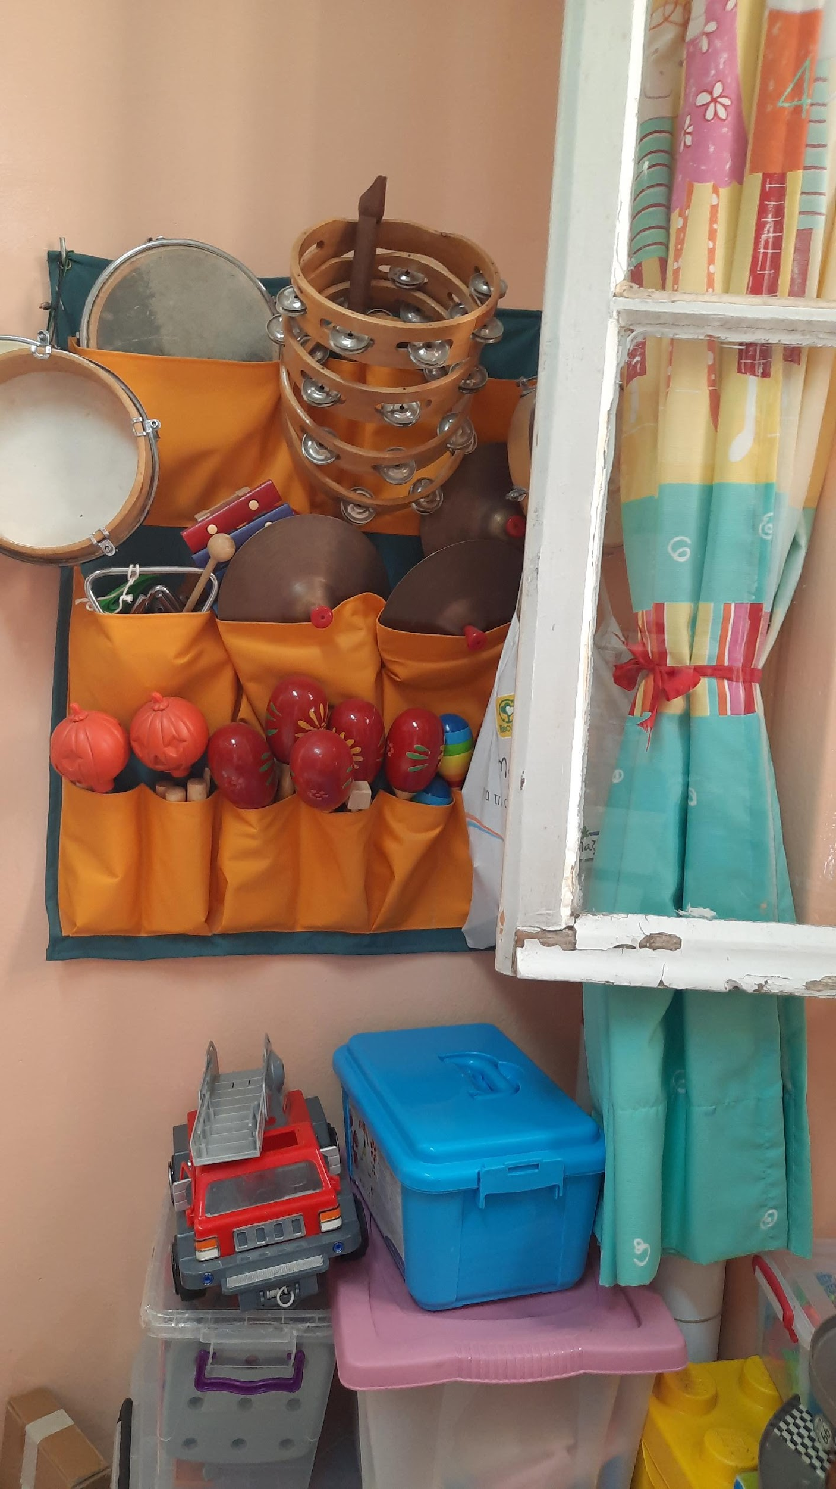
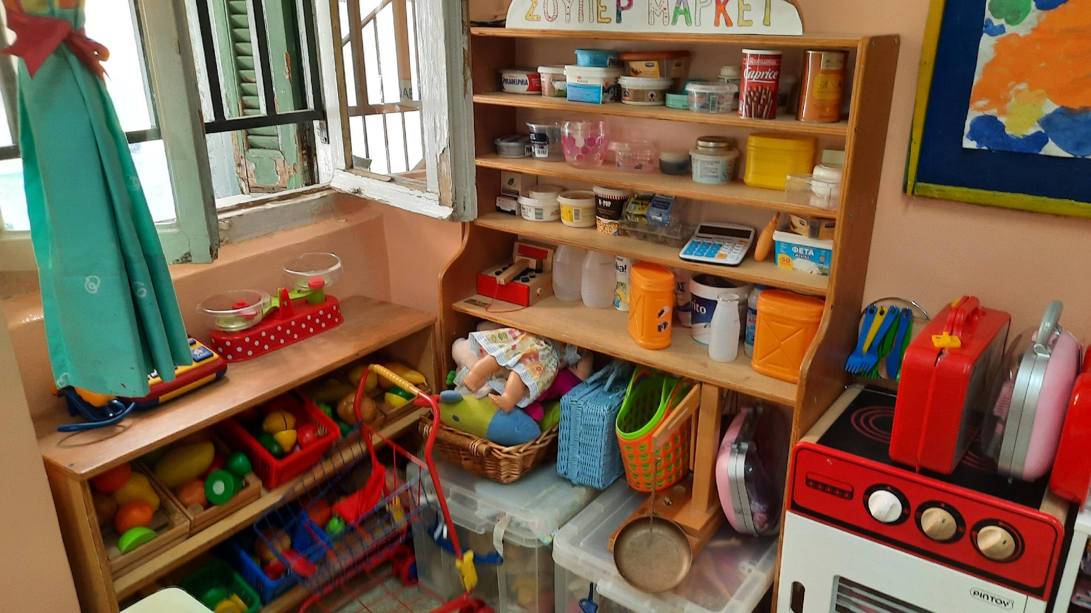

Slide 11
JEDNO Z DĚTÍ JE VŽDY ZVOLENO TZV. „LEADREM“ – U NÁS SE MU KDYSI ŘÍKALO „HOSPODÁŘ“(☺) TOTO DÍTĚ SE OSTATNÍCH PTÁ, CO JE NOVÉHO, UDĚLUJE OSTATNÍM SLOVO, PTÁ SE DĚTÍ NA JEJICH NÁZOR, ŘÍDÍ ČINNOSTI, ROZDÁVÁ POMŮCKY, ORGANIZUJE ÚKLID, POD JEHO DOHLEDEM MOHOU BÝT DĚTI VE VOLNÉM ČASE SAMY NA DVORKU

Slide 12
SMYSLEM TÉTO FUNKCE JE ROZMLUVENÍ DÍTĚTE Z HLEDISKA OMJ, NAVAZOVÁNÍ DOBRÝCH VZTAHŮ MEZI DĚTMI, UČENÍ SE ŘECKÉHO JAZYKA STŘÍDÁNÍM SE VE FUNKCI SE DĚTI UČÍ VZÁJEMNĚ SE RESPEKTOVAT, POMÁHAT SI

Slide 13
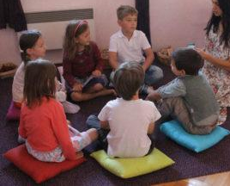
RANNÍ KRUH – POZDRAV UČITELKA VYZVE DĚTI, ABY OSTATNÍ POZDRAVILY VE SVÉM JAZYCE, ZAZPÍVALY, NĚCO ŘEKLY KAŽDÉ DÍTĚ MÁ MOŽNOST V KRUHU PROMLUVIT, KDYŽ MÁ PROBLÉM, A POKUD UČITELKA POZNÁ SLOVO, KTERÉ CHCE DÍTĚ ŘÍCT – POMŮŽE. DÍTĚ SE TAK STÁVÁ SOUČÁSTÍ KOLEKTIVU, SKUPINY.

Slide 14
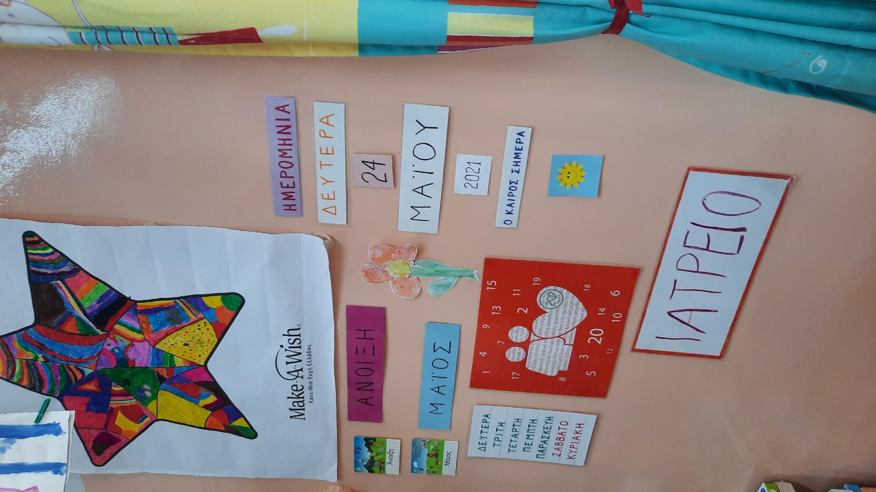
REŽIM DNE: 8.15 – 9.00 VOLNÁ HRA 9.00 – KONEC HRY - KOMUNIKAČNÍ KRUH - PRÁCE S KALENDÁŘEM DĚTI HLEDAJÍ NÁZVY DNŮ, MĚSÍCŮ, ČÍSLICE

Slide 15
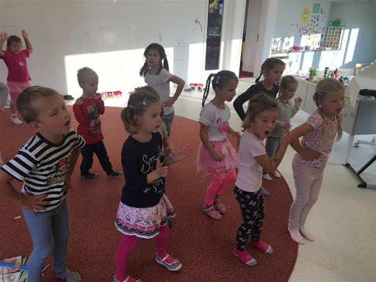
VYUŽITÍ PÍSNIČEK S JEDNODUCHOU MELODIÍ A POKUD MOŽNO S JEDNODUCHÝM TEXTEM, KTERÝ SE STÁLE OPAKUJE UČITELKA SAMA ZPÍVÁ A PŘEHNANĚ ARTIKULUJE ZPĚV DOPLŇUJE POHYBY, TLESKÁNÍM, PLESKÁNÍM DUPÁNÍM

Slide 16
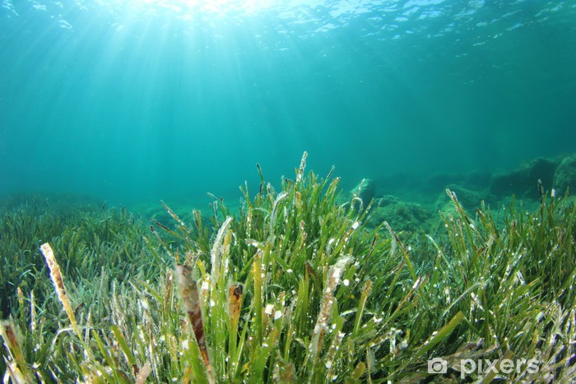
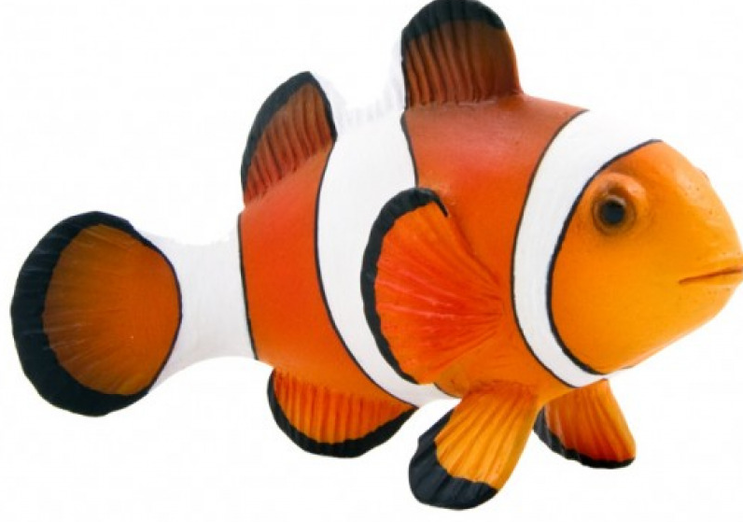
PRÁCE S TEMATICKÝM BLOKEM NA TÉMA MOŘE OBRÁZKY MOŘE, MOŘSKÉHO DNA, RYB SPOLEČNÁ PRÁCE SKUPINEK 3 DĚTÍ NA MALBĚ MOŘE- PRÁCE S PRSTOVÝMI BARVAMI – PRINCIP VÝCHOVY DĚTÍ S OMJ SPOČÍVÁ V TOM, ŽE SE DĚTI MUSÍ SAMY DOMLUVIT CO KDO NBUDE DĚLAT, ČÍM A JAK

Slide 17
V 9.30 SVAČINA – NA ROZDÍL OD NAŠICH ŠKOLEK SI JI DĚTI NOSÍ Z DOMOVA, PANÍ UČITELKA SE SNAŽÍ APELOVAT NA RODIČE, ABY DÁVALI DĚTEM ZDRAVÁ JÍDLA, ALE MOC SE JÍ TO PRÝ NEDAŘÍ KDYŽ SI NĚKDO SVAČINU NEDONESE, OSTATNÍ DĚTI A I PANÍ UČITELKA SE S NÍM ROZDĚLÍ. PŘI SVAČINĚ SPOLU DĚTI SEDÍ U STOLU, ČEKAJÍ AŽ VŠICHNI DOJÍ – PŘI TÉ PŘÍLEŽITOSTI SI SPOLU ZAČÍNAJÍ POVÍDAT – UČÍ SE SPOLEČNOU ŘEČ -ŘEČTINU NÁSLEDUJE HYGIENA - LEADER ROZDÁVÁ UBROUSKY, ÚKLID – OPĚT ZAŘIZUJE LEADER – NEUKLÍZÍ SÁM, NĚKOHO POVĚŘÍ

Slide 18
NÁSLEDUJE HYGIENA - LEADER ROZDÁVÁ UBROUSKY, ÚKLID – OPĚT ZAŘIZUJE LEADER – NEUKLÍZÍ SÁM, NĚKOHO POVĚŘÍ PO JÍDLE JE ASI CCA 20 MINUTOVÁ PAUZA, NĚKDO ZŮSTÁVÁ VE TŘÍDĚ, KDO CHCE MŮŽE JÍT POD DOHLEDEM LEADRA NA DVŮR

Slide 19
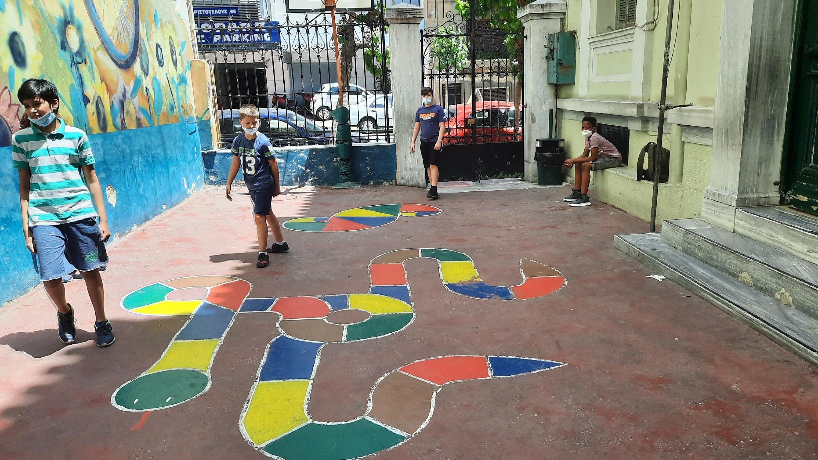
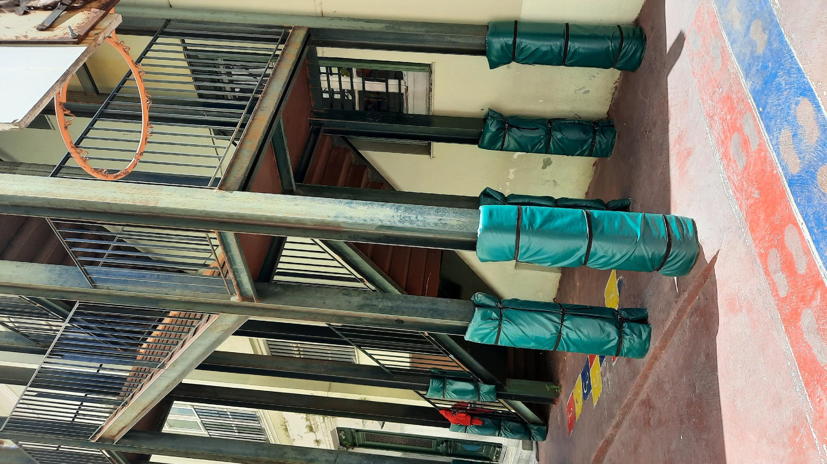
DVOREK, NA KTERÉM SI HRAJÍ VŠECHNY DĚTI ŠKOLÁCI I DĚTI ZE ŠKOLKY

Slide 20
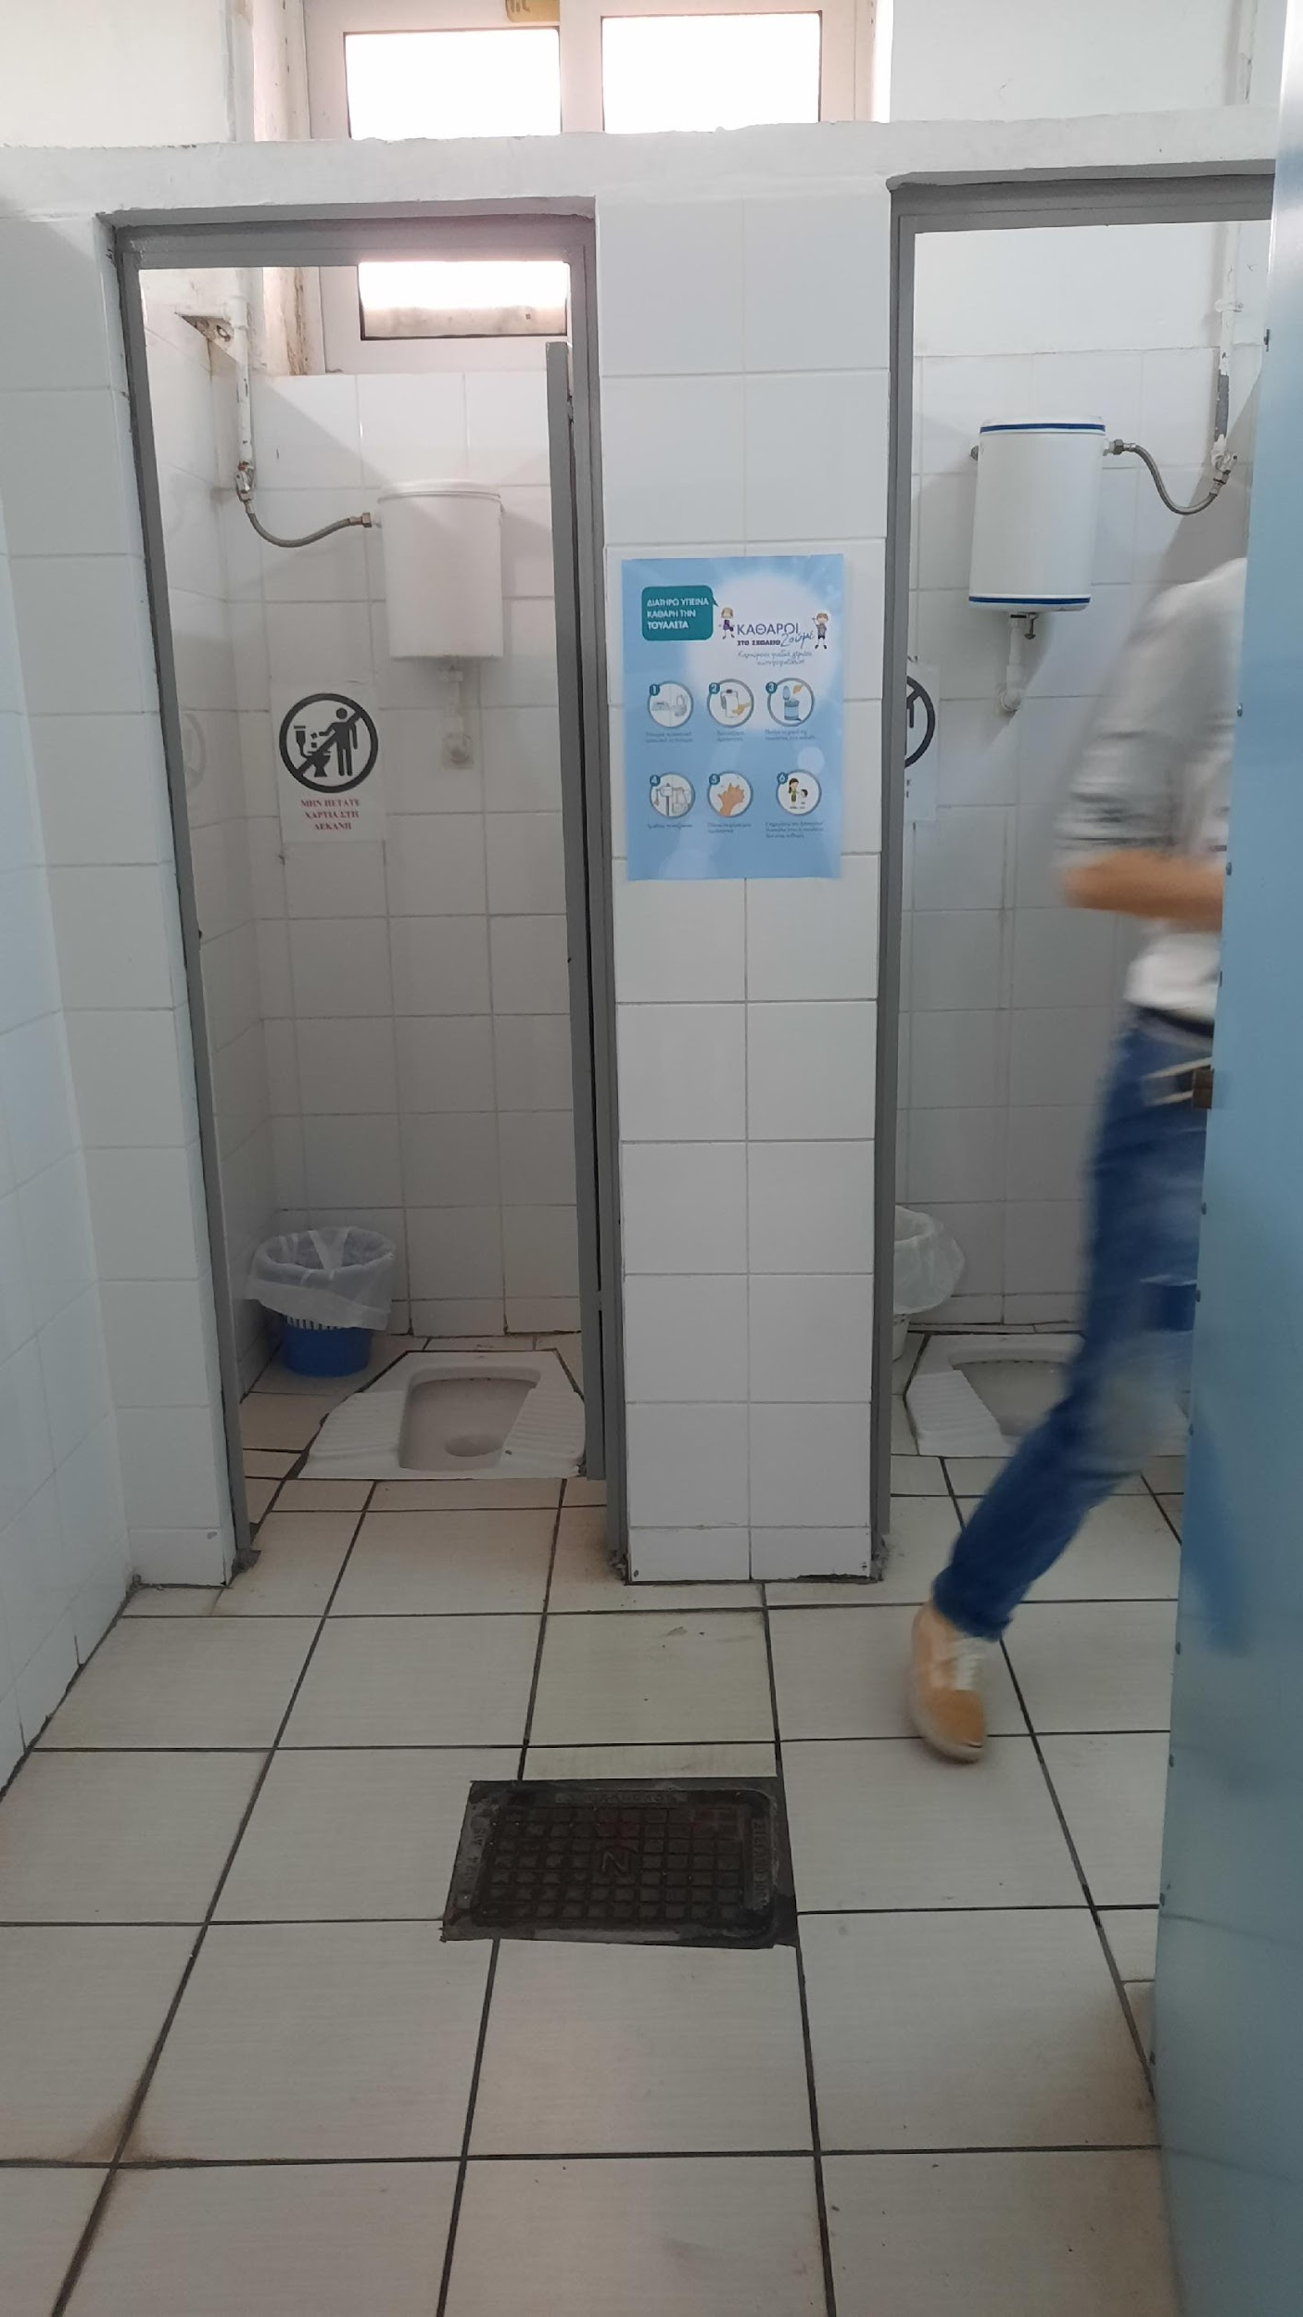
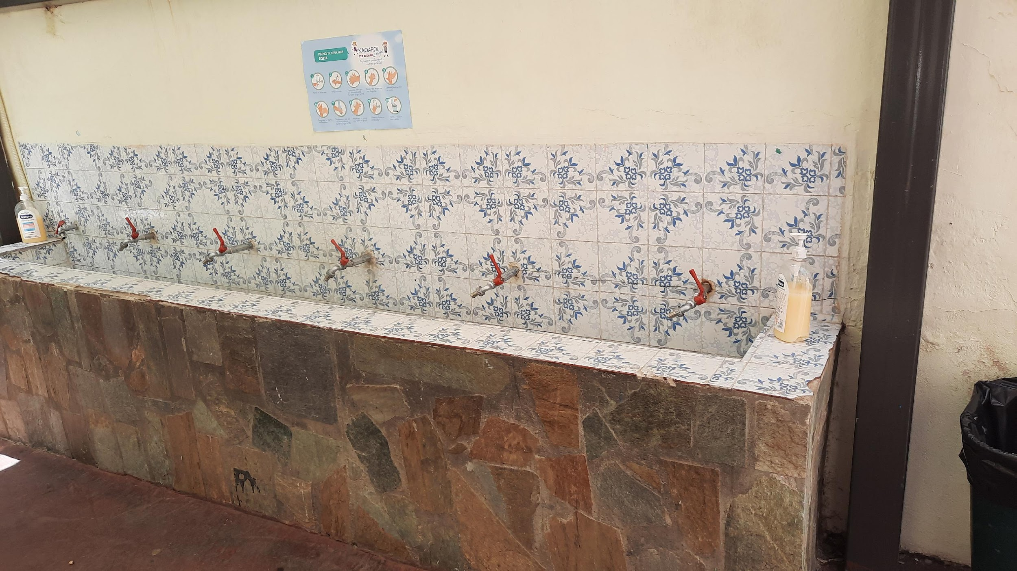
Toalety a umývárna

Slide 21
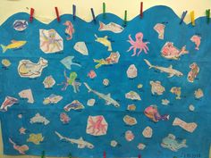
PO ODPOČINKU NÁSLEDUJE DALŠÍ PRÁCE NA PROJEKTU MOŘE

Slide 22
II. HOSTITELSKÁ ŠKOLKA 35. KINDERGARTEN OF ATHENS
PROVOZ OD 8. 15 – 16.00 HOD
VĚK DĚTÍ: 6 – 7 LET
POČET PEDAGOGŮ: 2 UČITELKY , KTERÉ SE
STŘÍDAJÍ V DOPOLEDNÍ A ODPOLEDNÍ SLUŽBĚ
CELÝ ROK MÁ JEDNA UČITELKA RANNÍ A DRUHÁ ODPOLEDNÍ,
PO ROCE SE VYMĚNÍ

Slide 23
ŘEDITELKA A ZÁROVEŇ UČITELKA: MS MARIA KARAGIANNI
Naše tlumočnice
Lenka Kanellia

Slide 24
V BUDOVĚ SE NACHÁZÍ 4 TŘÍDY ZÁKLADNÍ ŠKOLY A JEDNA TŘÍDA MATEŘSKÉ ŠKOLY
Počet dětí ve třídě: 22
Nejméně 50% dětí s odlišným mateřským jazykem
Od roku 2020 je zde povinná 2 letá předškolní docházka pro děti
(2 roky před zahájením docházky do základní školy)
Příchod v 8.15, odchod buď v 13.00hod. , nebo 16.00 hod.
(žádná jiná volba jako v českých školkách neexistuje).

Slide 25
STEJNĚ JAKO V PRVNÍ ŠKOLCE ZDE DĚTI MAJÍ HRACÍ KOUTKY S TEMATICKÝM ZAMĚŘENÍM – VÝTVARNÝ, LITERÁRNÍ, OBCHOD – KUCHYNĚ, KONSTRUKTIVNÍ KOUTEK SE STAVEBNICEMI. V KAŽDÉM KOUTKU BYL PŘESNĚ DANÝ POČET DĚTÍ, KTERÉ SI ZDE MOHOU HRÁT TŘÍDA JE LÉPE VYBAVENÁ, JE ZDE POČÍTAČ A INTERAKTIVNÍ TABULE

Slide 26
PANÍ ŘEDITELKA PRACUJE S DĚTMI MÍRNĚ ODLIŠNÝM ZPŮSOBEM, NEŽ V PRVNÍ ŠKOLCE MÁ VE TŘÍDĚ KUFR PRO DĚTI S OMJ, KDE SE NACHÁZÍ STOLNÍ HRY, KNIHY, STAVEBNICE, CD S HUDBOU V RŮZNÝCH JAZYCÍCH VYTVOŘILA S DĚTMI JEJICH VLASTNÍ SLOVNÍK PŘIBLIŽNĚ V ŠESTI JAZYCÍCH – OBRÁZEK A U NĚJ NÁZEV V ŘEČTINĚ A OSTATNÍCH JAZYCÍCH TENTO KUFŘÍK SI KAŽDÝ TÝDEN PŮJČÍ JINÉ DÍTĚ

Slide 27
SPOLU S DĚTMI S OMJ VYTVOŘILA I JEJICH VLASTNÍ KNIHU, KDE S POMOCÍ PANÍ UČITELKY POPISOVALY, JAK SE DOSTALY DO ŘECKA NA ZAČÁTKU PROJEKTU DOSTALI RODIČE DĚTÍ DOTAZNÍK, JESTLI S NIMI ČTOU A JESTLI JE ČTENÍ BAVÍ PO UKONČENÍ PROJEKTU OPĚT A POROVNÁVALO SE, JESTLI NASTAL NĚJAKÝ POSUN NA KONCI PROJEKTU VÝROBY KNIHY NACVIČILA UČITELKA S DĚTMI DIVADLO, PODLE TŘÍ VYBRANÝCH KNIH. KNIHY VYBÍRALY SAMY DĚTI, PODLE TOHO, KTERÉ SE JIM NEJVÍC LÍBILY.

Slide 28
V RANNÍM KRUHU SI KAŽDÝ DEN SPOLEČNĚ ŘEKNOU NĚJAKÉ SLOVO, NAPŘ. SRDCE PANÍ UČITELKA UKÁŽE DĚTEM PIKTOGRAM A KAŽDÉ DÍTĚ VYSLOVÍ SLOVO SRDCE VE SVÉM JAZYCE PŘED SPANÍM DĚTEM POUŠTÍ PANÍ UČITELKA POHÁDKU POKAŽDÉ V JINÉM JAZYCE DĚTI ZDE NEMAJÍ KLASICKÉ POSTÝLKY JAKO U NÁS, ALE SPÍ NA ZEMI, NA SVÉ KARIMATCE A VE SPACÁKU, NEBO V SEDĚ, OPŘENÉ HLAVOU O STŮL. ODPOČÍVAJÍ POUZE TY DĚTI, KTERÉ MAJÍ POTŘEBU.

Slide 29
V DOBĚ NAŠÍ NÁVŠTĚVY PRACOVALY DĚTI NA PROJEKTU: DOPRAVA NA ZAČÁTKU SI DĚTI VYFOTILY CESTOU DO ŠKOLY VŠECHNY ZNAČKY, ULICE KTERÝMI PROCHÁZÍ A PODLE TĚCHTO FOTOGRAFIÍ VYRÁBĚLY MODEL SVÉ ČTVRTI V DOBĚ NAŠÍ NÁVŠTĚVY SI DĚTI VYRÁBĚLY AUTA Z KRABIC SE KTERÝMI BUDOU NA KONCI ŠKOLNÍHO ROKU JEZDIT NA DOPRAVNÍM HŘIŠTI PŘED ŠKOLOU

Slide 30
DĚTI SI NOSÍ SVOJE POMŮCKY – PAPÍRY, FIXY, NŮŽKY APOD

Slide 31
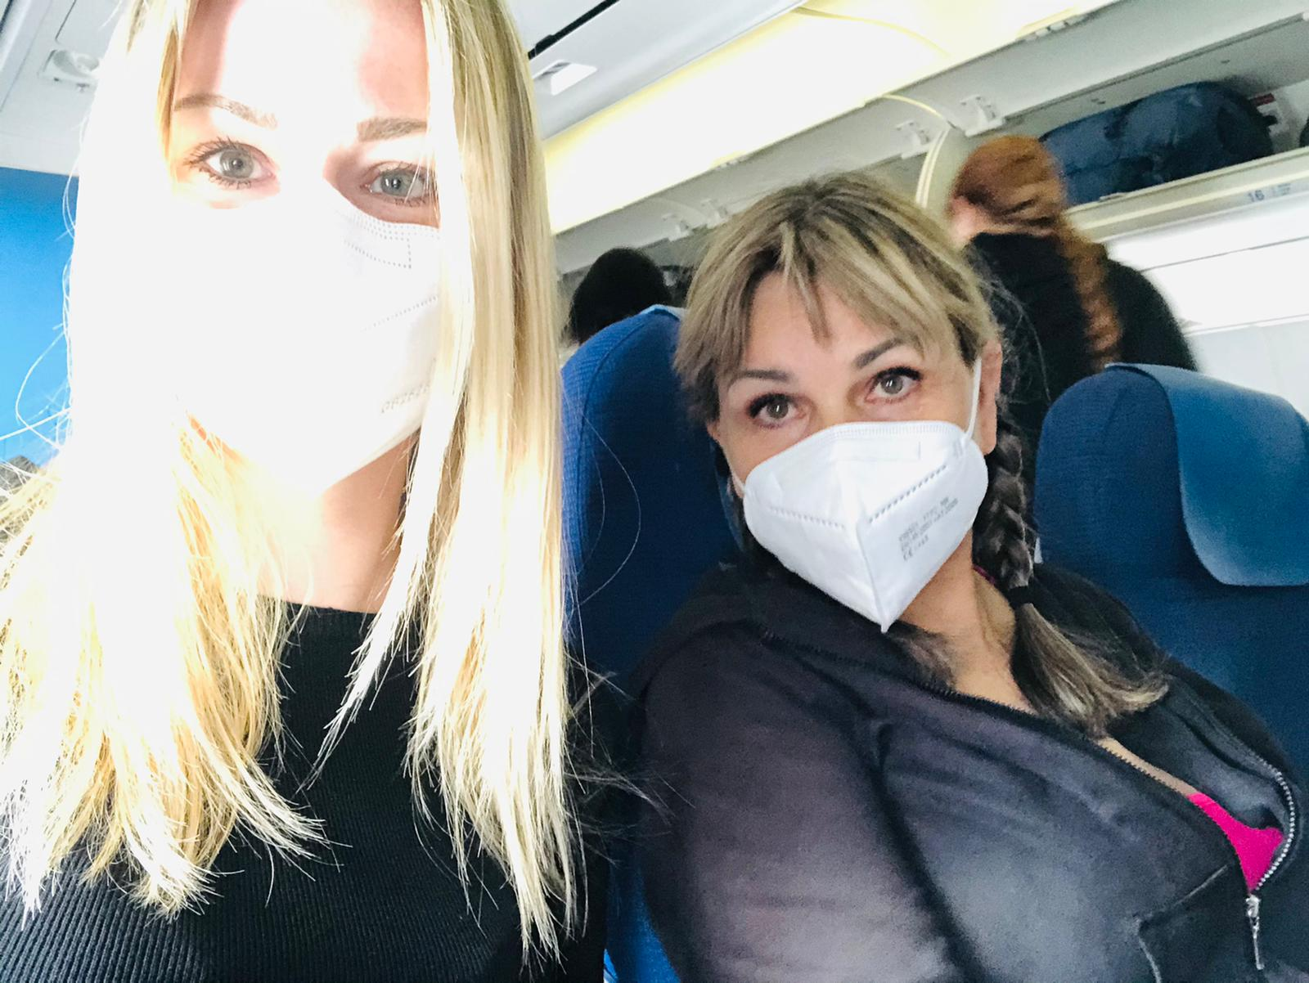
DĚKUJEME ZA POZORNOST

Slide 32
CESTUJEME EVROPOU - ŘECKO

